Slide 1
Presentación

Slide 2
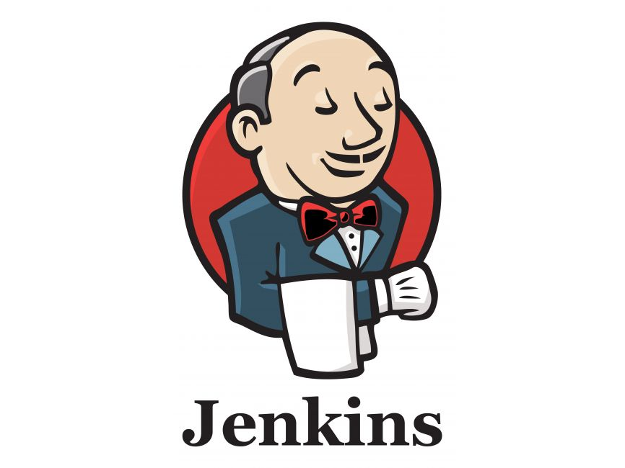
Jenkins
¿Qué es Jenkins?
Arquitectura de Jenkins
Casos de uso communes
Instalación y Configuración Inicial
Fundamentos de Jenkins
Pipelines en Jenkins
Integración con Sistemas de Control de Versiones
Automatización de Pruebas
Despliegue Continuo y Entrega Continua
Seguridad en Jenkins
Escalabilidad y Gestión de Rendimiento
Integración con Herramientas de Terceros
Casos Prácticos y Proyectos
Mejores Prácticas y Consejos

Slide 3
¿Qué es Jenkins?
Jenkins es un servidor de automatización autónomo y de código abierto que se puede utilizar para automatizar todo tipo de tareas relacionadas con la creación, prueba y entrega o implementación de software.
(https://www.jenkins.io/doc/)
Jenkins es una herramienta de código abierto diseñada para facilitar la automatización de tareas relacionadas con la integración continua (CI) y la entrega continua (CD). Su origen se remonta a 2004, cuando fue creado por Kohsuke Kawaguchi bajo el nombre de Hudson.

Slide 4
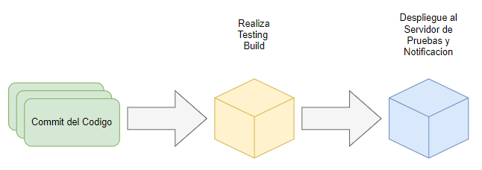
Jenkins en integración continua

Slide 5
Alternativas a Jenkins
Herramienta | Ventajas | Desventajas | Ideal para...
GitHub Actions | Integración nativa con GitHub; fácil de usar; económica. | Dependencia de GitHub; no ideal si no usas GitHub. | Proyectos que ya usan GitHub.
Drone CI | Open Source; altamente personalizable; nativo con Docker. | Requiere más configuración inicial; curva de aprendizaje mayor. | Equipos con experiencia en contenedores y Kubernetes.
TeamCity | Poderoso para entornos empresariales; muy flexible. | Licencia costosa; curva de aprendizaje pronunciada. | Grandes empresas con presupuestos amplios.
CodeShip | Interfaz simple; configuraciones listas para usar. | Menos flexible que Jenkins; menor comunidad. | Pequeños equipos buscando simplicidad.
Wercker | Excelente para flujos Docker y Kubernetes. | Ha perdido relevancia; integración limitada fuera de su ecosistema. | Usuarios enfocados en Docker/Kubernetes.
CircleCI | Soporte para múltiples plataformas; gran rendimiento. | Plan gratuito limitado; complejidad en grandes proyectos. | Equipos modernos con flujos multiplataforma.

Slide 6
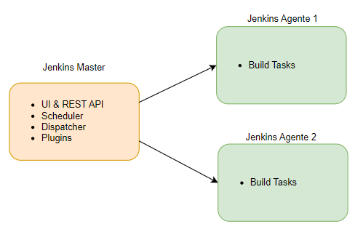
Arquitectura Jenkins

Slide 7
Instalación
Descargar la Imagen de Jenkins. En la consola de Ubuntu ejecutar
$ docker pull jenkins/jenkins:lts
Configurar Jenkins con Maven y Docker utilizando un archivo Dockerfile
$ mkdir jenkins
$ cd jenkins
$ nano Dockerfile

Slide 8
Instalación y Configuración Jenkins
FROM jenkins/jenkins:lts
USER root
RUN apt-get update && \
apt-get install -y maven
RUN apt-get install -y apt-transport-https ca-certificates curl gnupg-agent software-properties-common && \
curl -fsSL https://download.docker.com/linux/debian/gpg | apt-key add - && \
add-apt-repository "deb [arch=amd64] https://download.docker.com/linux/debian $(lsb_release -cs) stable" && \
apt-get update && \
apt-get install -y docker-ce-cli
RUN groupadd -g 1001 docker && \
usermod -aG docker jenkins
USER jenkins

Slide 9
Instalación
Construir la imagen de Docker personalizada
$ docker build –t imgjenkins:latest .
Crear un volumen para que Jenkins pueda guardar su configuración
$ docker volume create jenkins_home
Ejecutar el Contenedor de Jenkins
$ docker run -d -p 8070:8080 -p 50000:50000 \
-v /var/run/docker.sock:/var/run/docker.sock \
-v jenkins_home:/var/jenkins_home \
--name jenkins \
imgjenkins:latest
Verificar que el contenedor esta corriendo
$ docker container ls -a

Slide 10
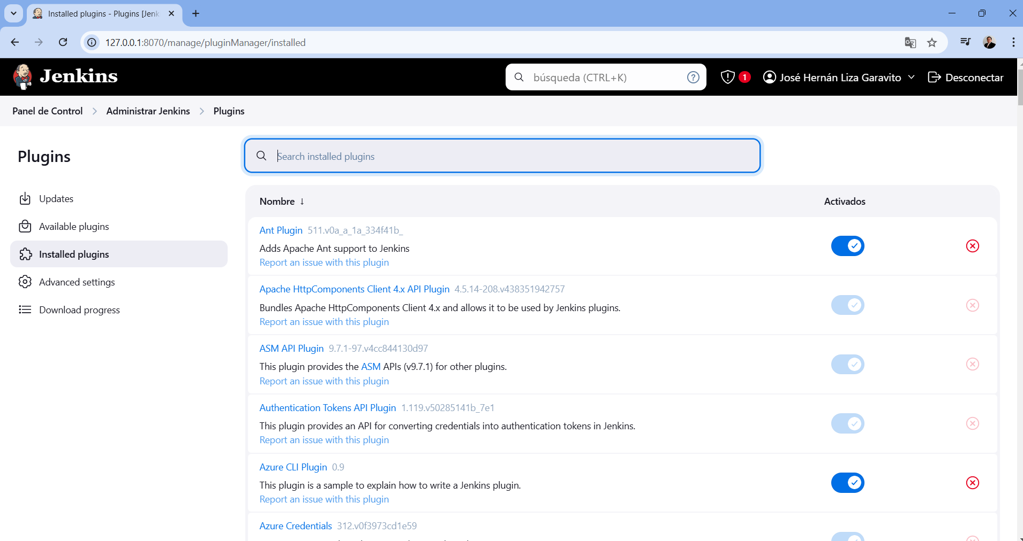
Configuración
Instalación:
"Administrar Jenkins" > "Administrar Plugins" > "Disponible".
Busca e instala "Azure CLI" y "Kubernetes CLI".

Slide 11
Jobs y Builds
Jobs: Son las unidades de trabajo en Jenkins. Pueden incluir compilaciones, pruebas, despliegues, etc.
Builds: Son ejecuciones de un job. Cada ejecución se registra como una "build" con su historial y resultados.
Freestyle Jobs: Jobs básicos donde defines los pasos manualmente.
Pipeline Jobs: Más avanzados. Usan un script llamado Jenkinsfile para definir flujos de trabajo.
Multibranch Pipeline Jobs: Diseñados para trabajar con múltiples ramas en un repositorio de control de versiones.
Matrix Jobs: Ejecutan múltiples configuraciones en paralelo, como pruebas en diferentes entornos

Slide 12
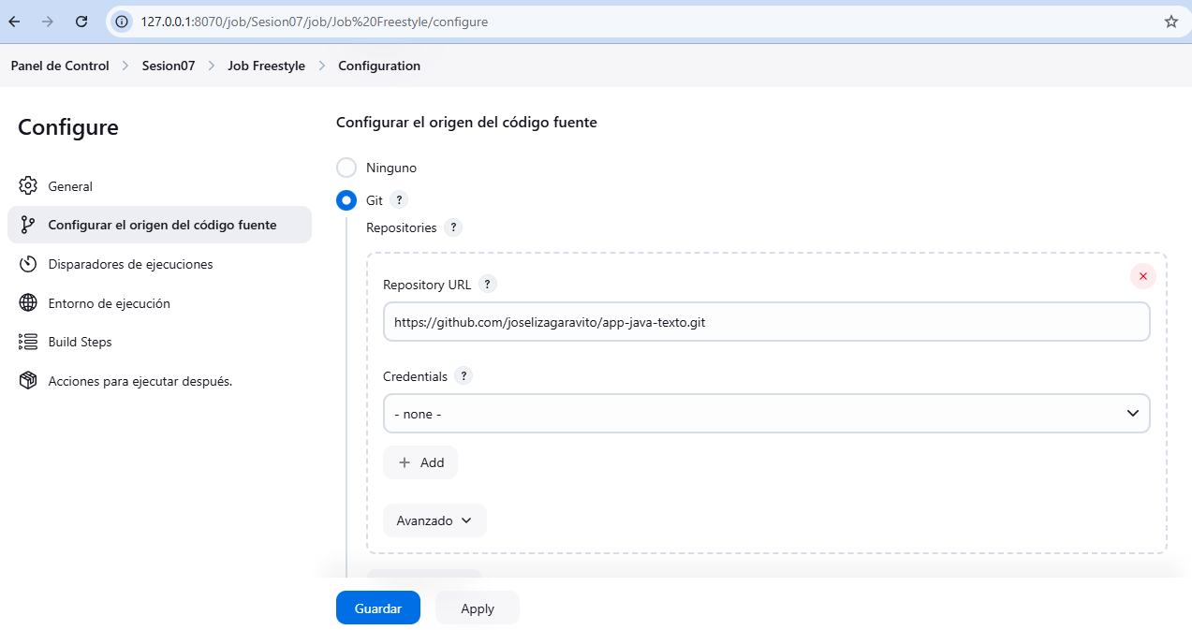
Demo Freestyle Jobs

Slide 13
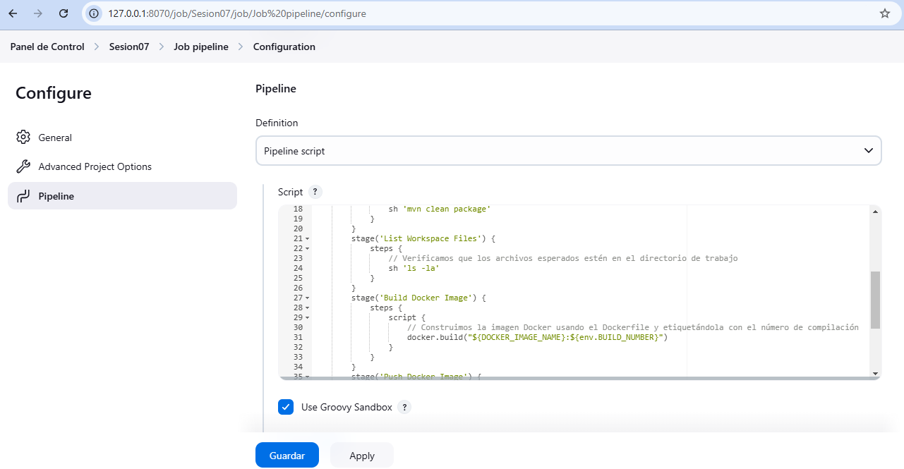
Demo Pipeline Jobs

